Slide 1

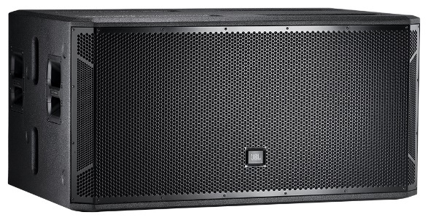
음향 시스템 사양서
DUAL SUBWOOFER SPEAKER
JBL_STX828S
SPECIFICATIONS
System type : 18“ subwoofer speaker system
Frequency Range (-10dB) : 35 Hz-250 kHz
Frequency Response (-3dB) : 37 Hz-120 kHz
Power rating : 2000W cont. (PEAK 8000W)
Sensitivity(1W@1m) : 99dB
Max SPL : 138dB
Impedance : 8 ohms x 2
Transducers : LF 18“(x 2)
Connectors : Speakon NL-4 (×2)
Dimension (H x W x D)mm : 564 x 1137 x 714
Weight : 82kg
FEATURES
높은 음향 출력을 위한 18" 저주파 드라이버
견고하고 안전한 스피커 장착을 위한 20mm 나사 극 소켓
견고한 DuraFlex™ 코팅 인클로저

